Slide 1

管理学导论
第六讲 20世纪70年代的人力资源管理
主讲教师：苏 锋

Slide 2
目
1
20世纪70年代的人力资源管理
录
时代背景
CONTENTS
主要观点及做法
主要成果及贡献
2
我国明清时期的人力资源管理
中国明清时期晋商徽商的人力资源管理实践
明清时期晋商徽商的优秀家风家训

Slide 3
第一部分
20世纪70年代的人力资源管理

Slide 4
时代背景
泰勒制的“经济人”假设不足以调动工人的积极性
从20年代美国推行科学管理的实践来看，泰勒制在使生产率大幅度提高的同时，也使工人的劳动变得异常紧张、单调和劳累，因而引起了工人的强烈不满，并导致工人的怠工、罢工以及劳资关系日益紧张等事件的出现；另一方面，随着经济的发展和科学的进步，有着较高文化水平的工人逐渐占据了主导地位，体力劳动也逐渐让位于脑力劳动，也使管理者感到，单纯使用古典管理理论和方法已经不能有效控制工人达到提高生产率和利润的目的，这使得对新管理理论、管理思想和管理方法的寻求和探索成为当务之急。
01
企业内部结构的日益复杂突出强调人的能动作用
02
随着时间的推移，管理实践的进一步发展，管理者认识到了人的复杂性和多变性，在管理方式和工作效率之间并不存在着绝对的对应关系，不同特性的人力资源需要不同的管理方式来提高工作效率。管理者开始把考察的重点放在了人的特殊性上，认识到了人是不同于物的主动性资源，不发掘人的潜力就无法实现对物质资源的充分利用。
03
德日等国的增长奇迹突破了以往经济发展的范式
二战以来，在战争中受到重创的德国、日本等国的经济迅速崛起，使传统的经济增长理论无法解释，这就迫使人们寻找新的增长因素。教育与人力资本闯入了经济和管理学家的视野。

Slide 5
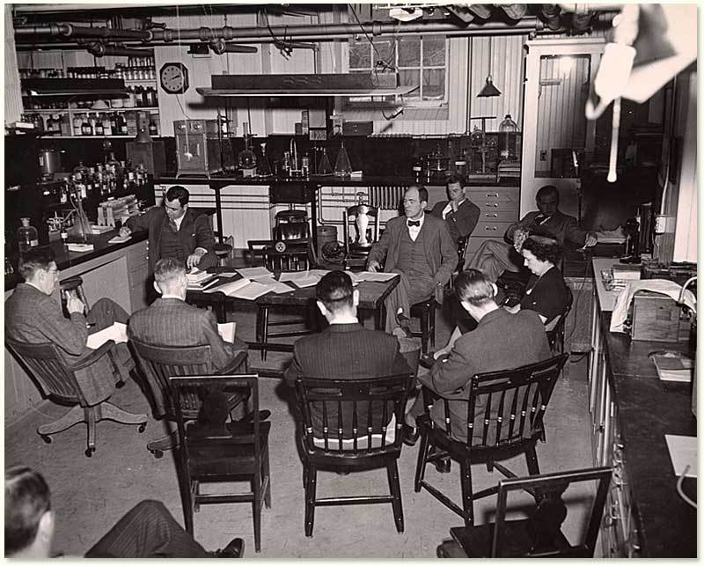
主要观点及做法
01
20世纪20年代的霍桑实验
梅奥以霍桑工厂为研究对象，通过第三阶段的访谈实验，发现工人会因管理者允许他们畅所欲言、自由提出个人的看法、主张、建议而鼓舞，从而持更加积极的工作态度。这一发现说明，仅仅采取计件工资制来调动工人积极性是不够的，在大量实验的基础上，梅奥发现工人除了关心和追求物质待遇外，还关心他人对自己的认可、肯定和尊重。管理者应充分满足工人的心理和社会需求，搞好与工人的关系，提高他们的士气，劳动生产率自然提高。这是人际关系学派的主要核心内容。
霍桑实验的研究导致了人际关系学说在人事关系管理实践中大范围使用，主张对雇员的人文关怀、管理者开放的沟通方式以及设计激励工作的方式被众多企业采纳。人际关系学说提出了与古典管理理论完全不同的观点，揭示了工人不是纯“理性人”，而是“社会人”，这是认识上的重大进步。但是，它对工人的行为认识也过于机械、过于简单，将员工的所有行为方式都归于人际关系未免偏概全。

Slide 6
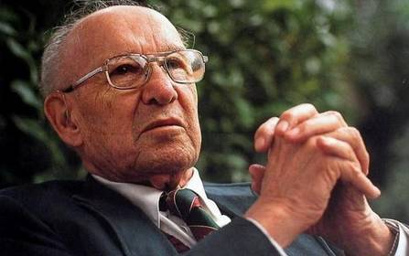
主要观点及做法
02
当代企业人力资源管理的实践
对于人力资源的重要性，德鲁克认为：企业的资源包括很多，但真正的资源只有一项，就是人力资源。企业都是通过使人力资源更有活力来执行其工作，通过生产性的工作来取得成绩。管理者应该根据企业自身的条件来设计工作，并不断增加工作的内容。要想让职工取得成就，就要把人看成是一种特别的生理和心理上的特点、能力以及不同行动模式的有机体。要将人力资源看成是人而不是物。因此，管理的任务就是要从不同的角度去设法满足职工对责任、诱导、参与、激励、报酬、领导、地位及职务等方面的要求。
彼得·德鲁克（1909-2005）
--对人的重视

Slide 7
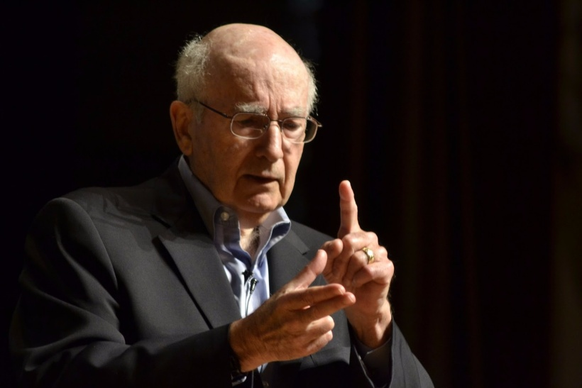
主要观点及做法
02
德鲁克“用人之长”的思想
德鲁克认为要真正做到用人之长，必须像马歇尔将军那样在用人方面坚持“原则”而不是感情。这个“原则”就是：只问“此人能做些什么”，而不问“此人不能做什么”。只要某人能做些什么，这个人其他的一切缺点都不重要。德鲁克认为世界上实在没有真正全能的人，每个人都是在哪“一”方面能干而已，所以用人时就是选择人的某“一”方面的突出才干，而不是用“各”方面都差不太多的人。
德鲁克谈人员晋升的步骤
要仔细推敲任命，即使是一个很低职位。
要着眼于一定数量的潜在的合格人才。
要认真考虑如何看待这些候选人，关键要像马歇尔那样重点考虑“胜任的能力”，而非其他。
要与几个曾与候选人一起工作过的人讨论每一位候选人，最好与3～4名他们的前上司或同事一起来检验、考察他们。
要确保任命人了解自己的职位。
彼得·德鲁克（1909-2005）
--对人的重视

Slide 8
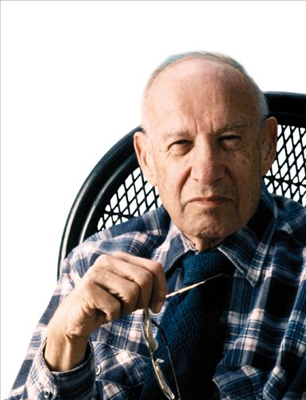
主要成果及贡献
《管理的实践》（1954）
《管理的实践》被后人誉为现代管理学的开山之作，在这部著作里，德鲁克提出了管理的三个更广泛的职能: 管理企业、管理经理人员、管理员工及其工作。在讨论管理员工及其工作时，德鲁克引入了“人力资源”这一概念。他指出:“和其他所有资源相比较而言，唯一的区别就是它是人”。德鲁克认为人力资源拥有当前其他资源所没有的素质，即“协调能力、融合能力、判断力和想象力”。
提出人事管理应该向人力资源管理转变。这种转变正如在其著作中所说:“传统的人事管理正在成为过去，一场新的以人力资源开发为主调的人事革命正在到来”。
“人力资源”概念的提出，克服了“劳动力”概念的两个重大局限。“人力资源”理论认为，员工不是工具，而是人，而且是具有自身生理和心理特点、不同能力和行为模式的人。要将员工当成人而不是物来对待。在设计工作时，要注重员工的生理、心理特点，要注重人与人之间能力与行为模式的不同，在管理员工时，不仅要考虑其经济利益的需求，而且要考虑其精神、心理方面的多重需求。相比劳动力理论将劳动力工具化、同质化，人力资源理论则将人力资源人格化、异质化，所以说，“人力资源”概念的提出具有重大的历史意义。
彼得·德鲁克

Slide 9
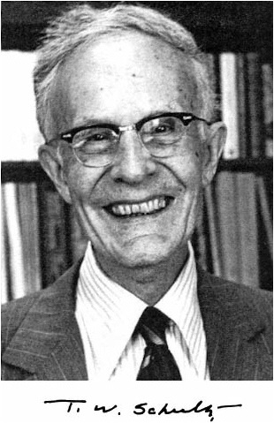
主要成果及贡献
从20世纪50年代开始人力资本理论的研究，在1960年提出了人力资本投资理论，被世人称为“人力资本理论之父”。在20世纪50年代末60年代初以及80年代末90年代初他发表了多篇重要文章，成为现代人力资本投资理论的奠基之作。这些文章包括《由教育形成的资本》(1960)、《人力资本投资》(1961)、《教育的经济价值》(1963)、《人力资本投资》(1971)、《对人投资—人口质量经济学》(1981)、《恢复经济均衡—经济现代化中的人力资本》(1990)。1960年，他以美国经济学会会长的身份在年会上发表《人力资本投资》的主题演讲，在学术界引起轰动。
西奥多·W·舒尔茨发现，用传统的生产函数没有办法解释二战以后美国经济增长的奇迹，他提出了“经济增长之谜”，并通过探讨教育对经济增长的贡献逐步踏上了研究人力资本的道路。他提出，仅仅从自然资源和其他物质资本的角度来研究经济增长，并不能解释当时生产力提高的全部原因。
西奥多·W·舒尔茨

Slide 10
主要成果及贡献
观点比较
舒尔茨的人力资本理论与德鲁克的人力资源理论都强调人的异质性，这是二者概念上的最大共同点。其区别是，人力资源理论主要基于人力资源的异质性强调人力资源使用和激励上的差异性，而人力资本理论的关注点更多地从使用转移到投入方面，强调教育和培训的重要性。人力资本理论不仅丰富和充实了教育经济学，而且很好地指导了人力资源管理实践，它启示人力资源管理部门要重视企业员工培训与开发，重视人力的资本属性并在激励体系上将一般人力资源与特殊人力资本区别开来。

Slide 11
第二部分
我国明清时期的人力资源管理

Slide 12
中国明清时期晋商徽商的人力资源管理实践
晋商
晋商身股制是是一种股权激励制度，在明代就产生了，在清代达到兴盛。晋商身股制是山西商号中的掌柜（经理）、伙计（职员）用个人的同等劳动力顶股，与东家的银股（即资本股）享有同等的分红权利。一般都是在一个财期结束后进行分红，但“顶身股”者不承担任何亏赔责任。
不同晋商身股设置各不相同，但是都具有相同的共性：身股厘数是根据员工工作年限长短、级别高低、个人能力与贡献大小确定的，从1厘到10厘（1股）不等。一般情况下，员工身股的分红要远远高于个人的薪酬。
此外，员工的身股在每个账期进行调整，由东家和掌柜共商确定，可增可减。一般情况下，员工的身股不能继承、不可转让，员工被辞退或辞号时，身股随即取消，此外还有“退休股”、“故身股”。
（一）商号大掌柜
（二）商号的中层管理者
（三）服务10年以上的伙友
在晋商商号中能顶身股的有三类员工

Slide 13
中国明清时期晋商徽商的人力资源管理实践
晋商
晋商身股制的主要遴选条件包括：
必须是山西人；
必须有保荐人且保荐人对被保荐人承担连带责任；
在个人条件方面也有特定的要求；
必须经过东家考试和长期的筛选。
一般情况下，成为学徒后还必须经过3年的严格训练和7年以上的考核，成绩合格且无过失者才有顶身股的资格。
晋商身股制是早期中国企业经营实践中人力资源管理方面最具特色和代表性的创新。可以使企业所有者中分离出来的管理者借助自身的知识、技术和经验拥有了一定的剩余索取权，一定程度上较好地解决了现代企业制度中委托代理问题。
晋商身股制产生的独特文化背景：一是崇尚儒家思想，守信重义、以义致利；二是用人认土不认亲；三是“士为知己者死”理念根深蒂固，一旦选聘了经营者，东家必然恪守“疑人不用，用人不疑”的原则，对其高度信任。

Slide 14
中国明清时期晋商徽商的人力资源管理实践
徽商
主要表现在：
明清时期的徽州，简称“徽”，在古代被称为歙州和新安。徽州一府六县，一府是指徽州府，六县是指徽州府所管辖的歙县、黟县、休宁、祁门、绩溪、婺源等。古徽州作为“程朱阙里”深受程朱理学的影响，故文教昌盛，名人辈出。同时，受徽州人多山多地少等因素的影响，为了生存，徽州大地上逐渐形成了“以贾代耕”的浓厚商业氛围。因此，“业儒”和“从贾”成了徽州人的两大就业选择，“贾为厚利，儒为名高”，徽商在孜孜追求“厚利”的同时，念念不忘“名高”。这就形成了徽商群体区别于其他地域商人的最大特点—贾而好儒。
第一，大多数徽商践行“贾名而儒行”，即秉持儒道经商，以诚待人，以信接物，以义为利的儒家思想始终贯穿在徽商的经营理念中，并成为大多数徽商的人生信条；
第二，徽商是典型的儒商；
第三，徽商热衷于延师课子、捐资办学、振兴儒业，非常重视教育投资。

Slide 15
明清时期晋商徽商的优秀家风家训
晋商
主要的核心理念可以归纳为三个方面：
1.德性培育为其首
2.重教育人为其纲
3.以和为贵为其本
我国传统的家风家训文化大多受儒家观念伦理道德的影响，大多围绕“仁、义、礼、智、信”，体现于“温、良、恭、谦、让”等德性品格，以教导后人修君子品性“克己修身”，养成严以自律、正直简朴、诚信为善的优良品格。
“家训”通过私塾教育促使家风文化与理念世代继承，在传统社会中一直作为文化体系有力的教育工具。
“和”即和谐、平衡、折中，它是中国传统文化的精神精髓，“和”的观念深深渗透在家族文化中。

Slide 16
明清时期晋商徽商的优秀家风家训
徽商
徽商家风淳
世家书香浓
徽商家风基于日常生活和人生成长，侧重于商业原则与职业操守。把教育传承和自我修为紧密结合，易于接受和实践。而在家风建设和传承过程中，教育发挥着重要作用。
徽商不仅以“商”闻名，也素有“文”名。徽商特别重视家庭教育，崇尚读书，诞生了众多书香世家。家教启蒙、外傅奠基、科举扬名、藏书刊书、文人交游和代际传衍是徽商书香世家共同的发展路径。

Slide 17
谢 谢 ！

